Slide 1
CRITERES DE CHOIX ET CONSEQUENCES D’ORGANISATION AVEC LE PHARMODUCT
I.PRINCET
CHU JEAN BERNARD - POITIERS

Slide 2
Contexte
Automatisation : une vieille histoire….
Une activité en forte augmentation :
53 106 préparations en 2018
70 % d’HDJ
Réflexions sur une restructuration du circuit des chimiothérapies anticancéreuses :
Mise à disposition des traitements aux patients plus rapide
Lissage activité sur la journée
TMS
Prospection sur les organisations existantes en France : doses standardisées
Validation médicale pour la mise en place de ce projet
Inscription dans le projet d’établissement 2019 – 2023

Slide 3
Contexte
Projet établissement :
Des locaux
Un process automatisé

Slide 4
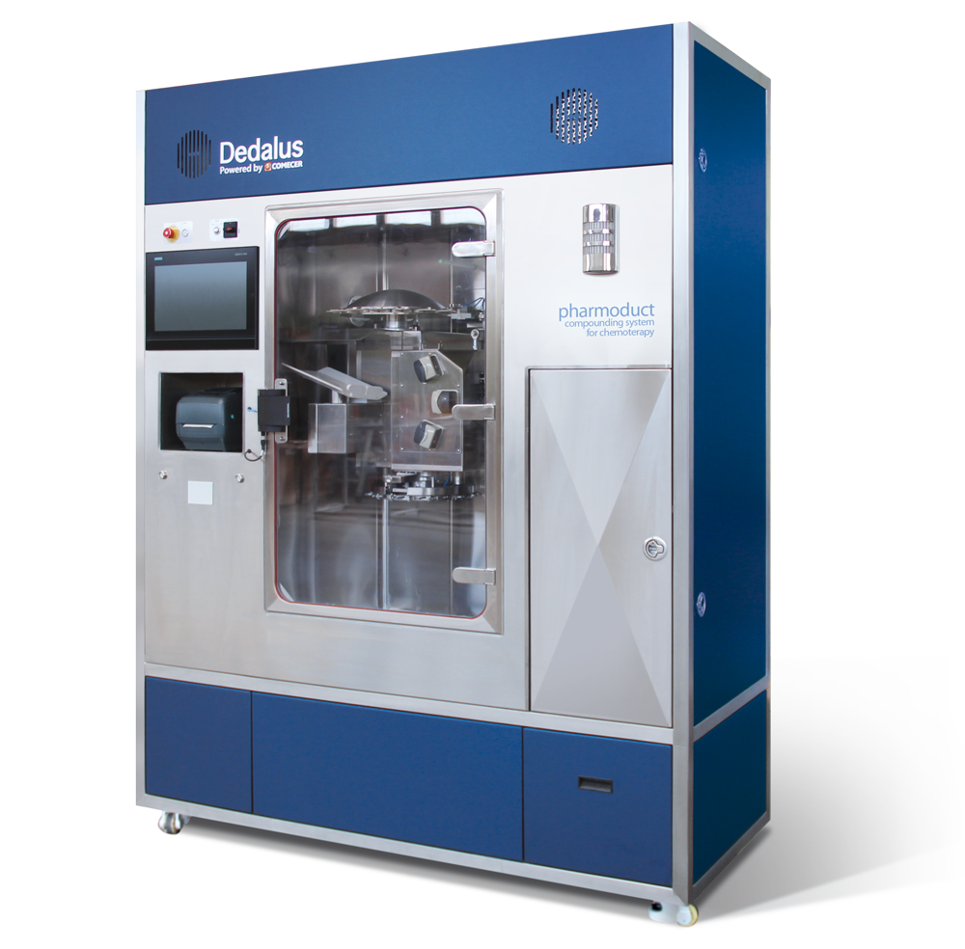
Contexte
Projet établissement :
Des locaux
Un process automatisé
Présentation de Pharmoduct - DEDALUS
Pompes péristaltiques
Flux vertical, iso 5
Porte

Slide 5
Le circuit Pharmoduct
Ordre de fabrication (PHARMACIEN):
Prescription médicale nominative
Non-nominatif (stock)
Contrôles automate
INITIALISATION
Interface Chimio/
usage standalone
Choix de l’ordre de fabrication poche multidose
Plan de cueillette (PREPARATEUR):
Consommables
Principes actifs
+/- poches de solvant pré-remplies montées avec les tubulures
Chargement
Multidose
PHASE 1

Slide 6
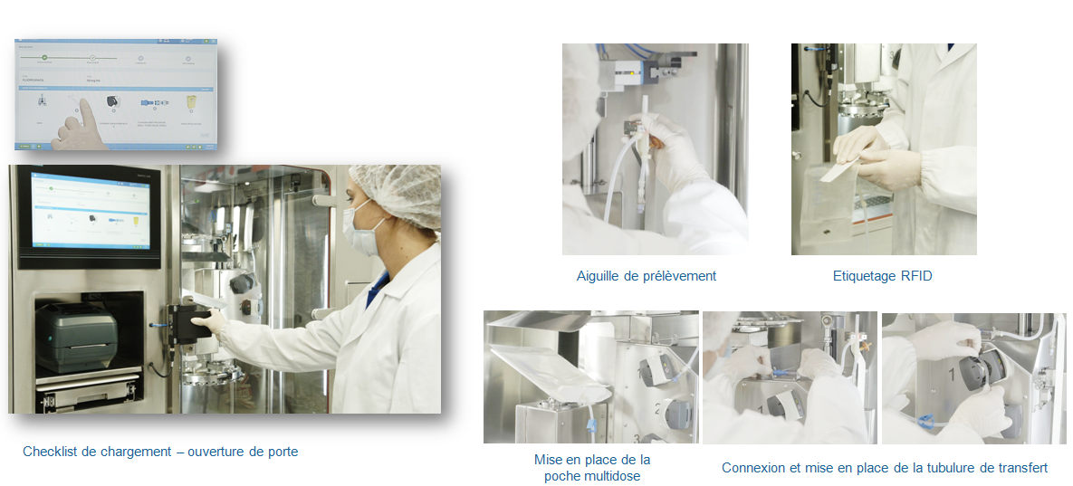

Slide 7
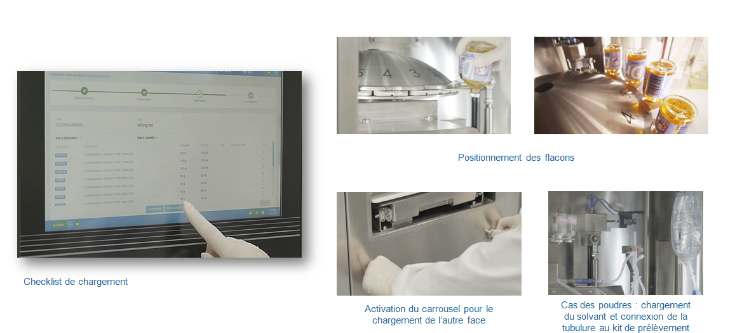

Slide 9
Le circuit Pharmoduct
Ordre de fabrication (PHARMACIEN):
Prescription médicale nominative
Non-nominatif (stock)
Contrôles
INITIALISATION
Interface Chimio/
usage standalone
Choix de l’ordre de fabrication poche multidose
Plan de cueillette (PREPARATEUR):
Consommables
Principes actifs
+/- poches de solvant pré-remplies montées avec les tubulures
Chargement
Multidose
PHASE 1
Sélection de préparations finales
Chargement
Contenants finaux
PHASE 2

Slide 10
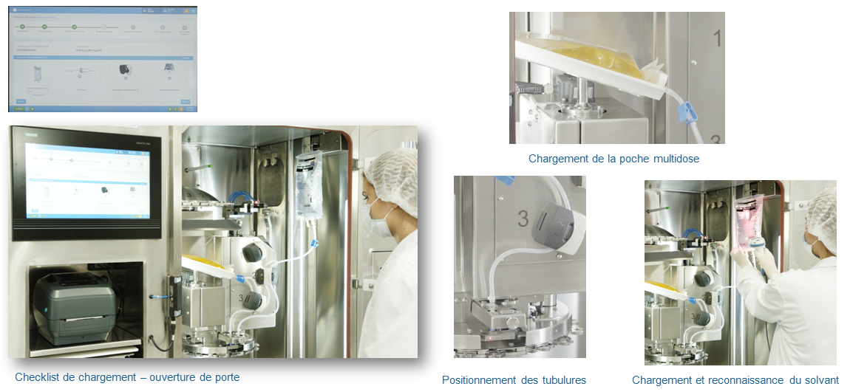

Slide 11
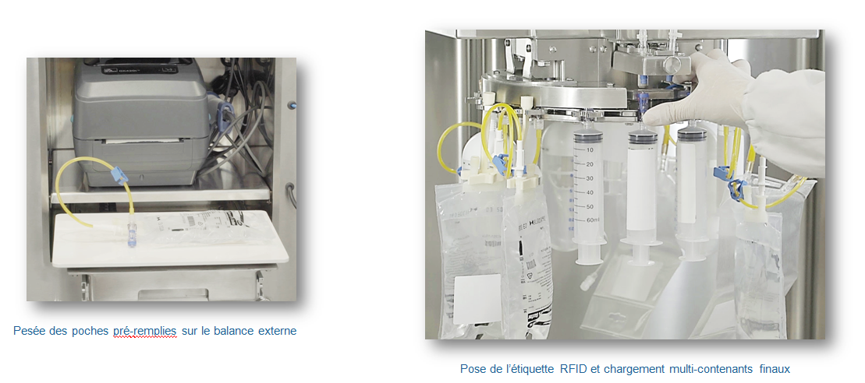

Slide 12
Le circuit Pharmoduct
Ordre de fabrication (PHARMACIEN):
Prescription médicale nominative
Non-nominatif (stock)
Contrôles
INITIALISATION
Interface Chimio/
usage standalone
Choix de l’ordre de fabrication poche multidose
Plan de cueillette (PREPARATEUR):
Consommables
Principes actifs
+/- poches de solvant pré-remplies montées avec les tubulures
Chargement
Multidose
PHASE 1
Sélection de préparations finales
Chargement
Contenants finaux
PHASE 2
Déchargement - pesée : précision 5% - étiquetage
Nettoyage
Décontamination/ O3

Slide 13
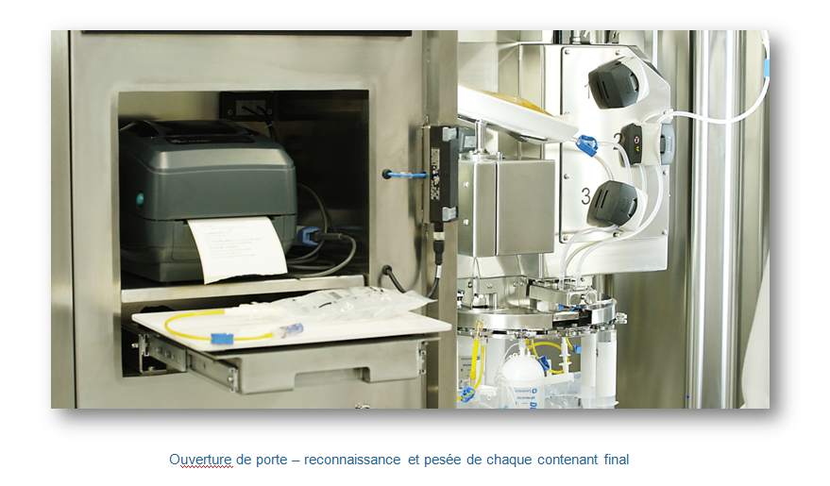

Slide 14
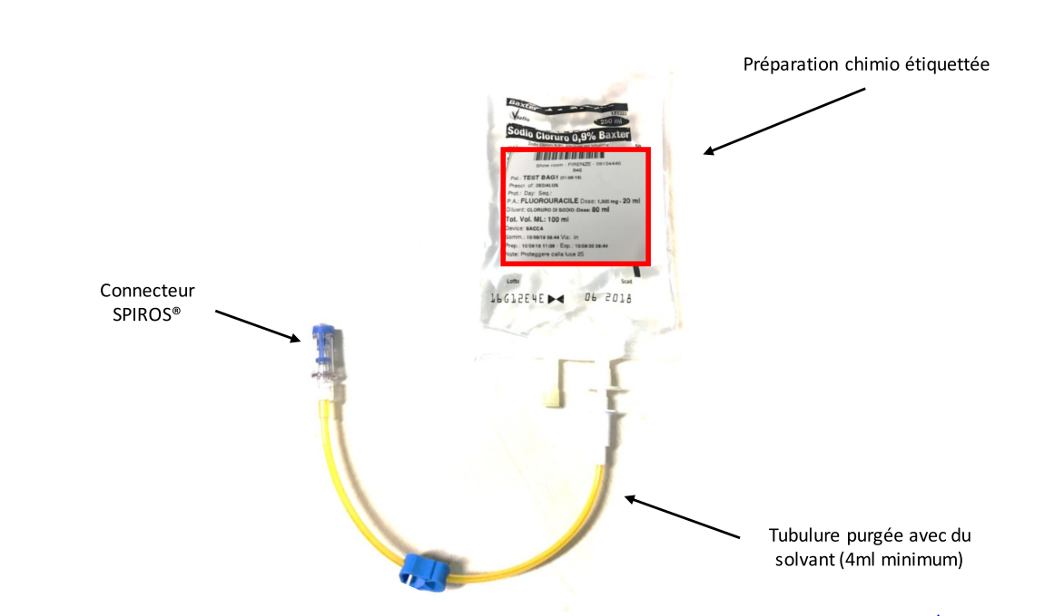
Le circuit Pharmoduct : produit fini

Slide 15
Réflexions préalables
Définir les molécules éligibles à la standardisation – Revue de la littérature
Définir les doses cibles représentant au minimum 50 % des prescriptions  contrainte de volume à prélever par l’automate > 5 ml
Validation médicale
Définir la taille des lots
Harmoniser les protocoles dans Chimio* avec les volumes et solvants choisis en standardisation
Mettre en place un système documentaire pour les dossiers de lots

Slide 16
Impacts sur les locaux
Trouver de la place dans la ZAC :
Pour l’automate (L 1,75m x H 2,26m x P 0,8m)
Pour le stockage des préparations (« stock journalier »)
Pour installer une hotte ou un isolateur (montage des tubulures sur les poches finales, sur les poches mère et sur les poches de solvant)
Trouver de la place à proximité de la ZAC :
Pour le stockage des préparations (« stock anticipé »)
Conserver des isolateurs en nombre suffisant

Slide 17
Impacts sur l’organisation
S’équiper du module dose standard de Chimio* de CE
Intégrer la partie production avec l’automate dans le planning des PPH
Polyvalence, spécialisation de cette activité pour les PPH?
Organisation de la production à l’avance (pharmacien, PPH?) pour la semaine suivante: planning des lots de préparations à effectuer par molécule, par dosage
Organiser la production de lots en manuel pour les flacons dont le volume est < 5 ml

Slide 18
CONCLUSION
Objectif à terme : au moins 50 % de notre production (120 préparations jour)
L’aventure commence !

